Slide 1
Zahradnická fakulta
MENDELU

Slide 2
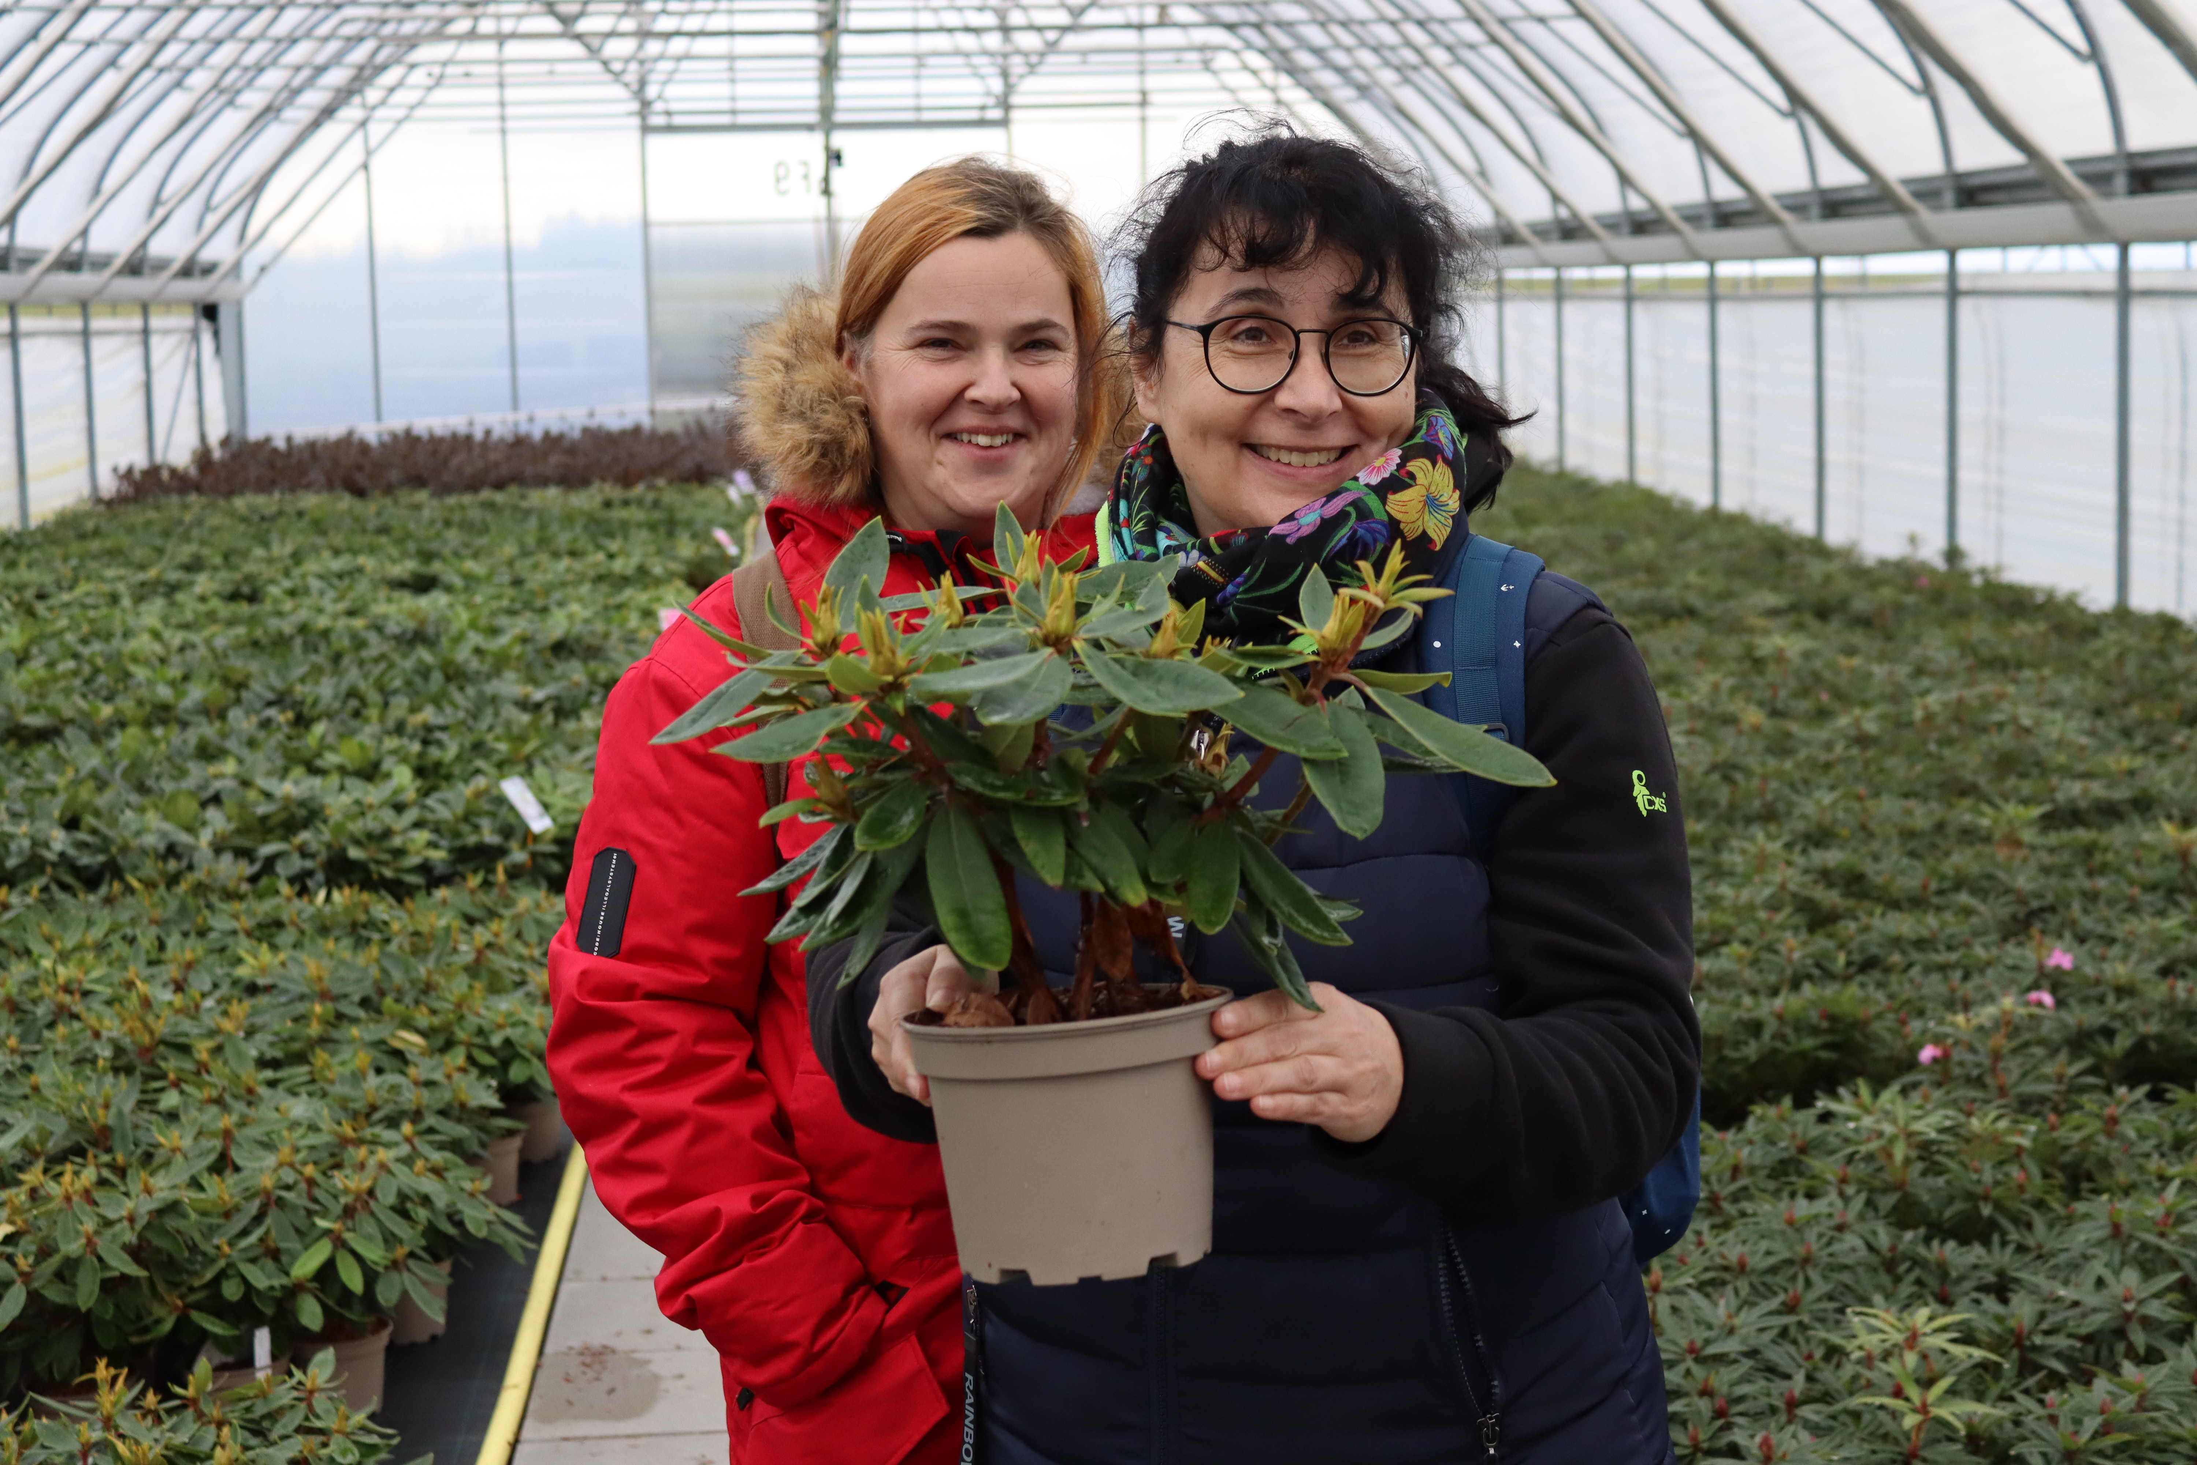
Školkařství
Profesně zaměřený studijní program
Délka studia: 3 roky
Forma: prezenční
Místo studia: Lednice
Titul: Bakalář
Novinka

Slide 3
Školkařství (Bc.)
Méně teorie, více praxe
Celková délka praxe: 12 týdnů
Výuková praxe v rámci MENDELU (ZF Lednice, ŠZP Žabčice, ŠLP Křtiny)
celková délka 8 týdnů (2. – 5. semestr/ 2 týdny
praxe bude zaměřena na čtyři základní tematické oblasti
okrasné, ovocné, lesní školkařství a ochranu rostlin
Odborná praxe ve dvou školkařských podnicích (4 týdny)
2x 2 týdny dva oborově odlišné provozy

Slide 5
Příklady vyučovaných předmětů
Školkařská dendrologie
Speciální školkařství okrasných dřevin a trvalek
Praktická fyziologie rostlin pro školkaře
Aplikované rostlinolékařství a diagnostika patogenů
Legislativa a řízení školkařských provozů
Rozmnožování dřevin a trvalek
Seminář bakalářských prací
Školkařský projekt
Výživa a hnojení ve školkařství
Marketing a management školkařských provozů

Slide 6
Školkařství (Bc.)
Možnosti zapojení školkařských firem
spolupráce s praxí a aplikační sférou
odborná praxe studentů ve firmách
exkurze studentů ve firmách vč. praktických ukázek
účast na odborných akcích Svazu školkařů ČR (ZB, Školkařské dny …)
přímé zapojení firem/školek do výuky (přednášky, cvičení, výuková praxe)
spolupráce s praxí a aplikační sférou při řešení bakalářských prací (podpora realizace ve firmách / školkách)
spolupráce při řešení společných projektů na aktuální témata

Slide 7
Školkařství (Bc.)
Možnosti zapojení školkařských firem
podpora studijního programu a studia (sponzorství)
možnost spolupráce s potenciálními zaměstnanci, jejich motivace ke studiu
přímá podpora studijního programu (materiálně, finančně)
umožnění studia sortimentů ve firmách
podpora tvorby výukových materiálů (videoklipy apod.)

Slide 8
Děkuji za pozornost
a podporu našeho záměru

